Slide 1
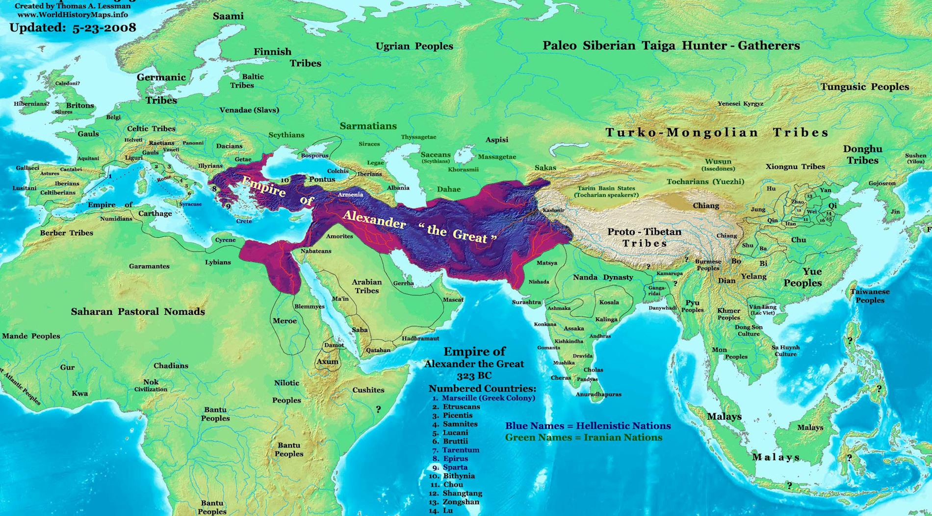
HELENİSTİK DÖNEM VE ROMA’DA BİLİM

Slide 2
HELENİSTİK DÖNEM
Büyük İskender, M.Ö. 334-323 yılları arasında o günkü Dünya’nın büyük bir kısmını fethederek Avrupa’dan Hindistan’a uzanan topraklarda büyük bir imparatorluk kurmuştur.
Bunun sonucunda Grek düşüncesi, Uzak Doğu’ya kadar yayılmış ve buralardaki kültürlerle karışarak ve kaynaşarak, Helenistik denen yeni bir uygarlığın doğmasını sağlamıştır.
Bu uygarlığı asıl geliştirenler ise Mısır’a hakim olan Ptolemaios ailesidir.
Ptolemaios krallığının ve Helenistik dönemin merkezi İskenderiye şehridir.
M.Ö. 331 yılında Nil deltasında kurulan ve bugün dünyanın sayılı kentlerinden biri olan İskenderiye’nin en önemli yapılarından biri, müze olarak adlandırılan tapınaktır.
Aslında bir bilimsel araştırma kurumu olan müzede eğitim ve öğretim faaliyetleri de yürütülmekteydi.
Müzede astronomi aletlerinin saklandığı bir oda, diseksiyon yapılan bir başka oda, ayrıca biyoloji araştırmalarına temel oluşturmak üzere kurulmuş botanik ve hayvanat bahçeleri bulunmaktaydı.
İskenderiye’de 400.000 civarında kitabın yer aldığı bir kütüphane vardı..

Slide 3
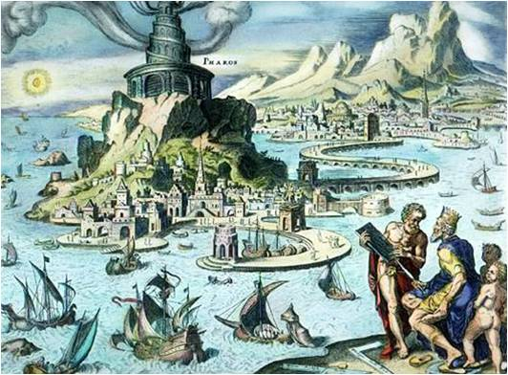

Slide 4
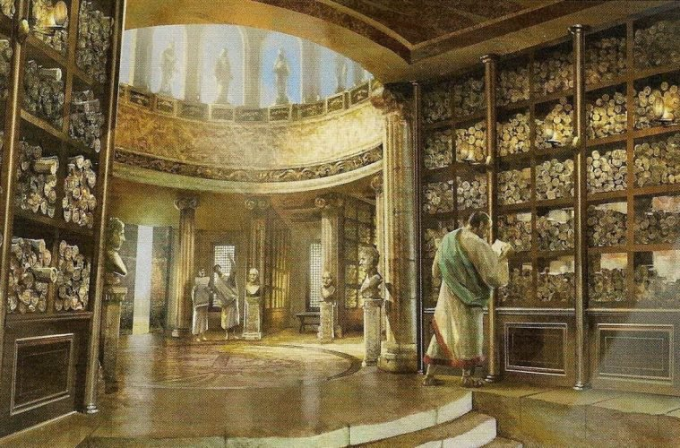

Slide 5
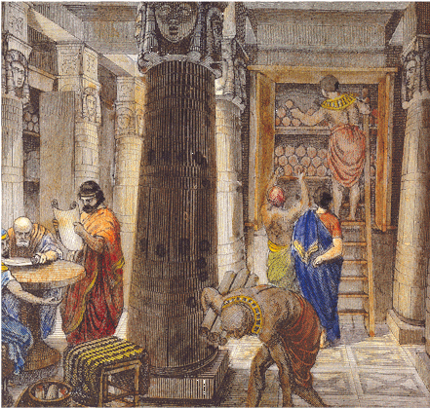

Slide 6
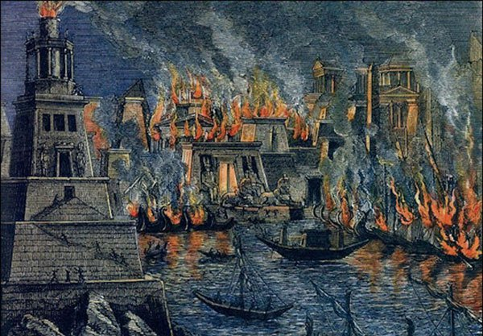

Slide 7
İskenderiye Kraliyet Kütüphanesi birden fazla kez yangınlarla mücadele etti. İşte tarihçilerin yangınlarla ilgili savlarından bazıları:
Roma İmparatoru Julius Sezar’ın M.Ö 48 yılında yapılan İskenderiye kuşatmasında kendi gemilerini yaktığı zaman ortaya çıkan büyük şehir yangınında kütüphanenin bir kısmının veya tamamının yandığı söylenir. Bu yangının ardından kurtarılabilen eserler şehrin başka bir yerinde bulunan bir tapınağa taşınır.
M.S 270 yılına gelindiğinde bir isyanı bastırmaya çalışan Roma ordusunun çatışmaları sırasından kütüphanenin tekrar yandığı söylenir. Her ne kadar birçok eser kurtarılmaya çalışılsa da büyük miktarda eser kaybolmuştur.
Bir diğer düşünceye göre M.S 391 yılında Bizans’ın Mısır Valisi Theophilos, İskenderiye’de Osiris Tapınağı’nın yeri olan bir arsayı, kilise inşa edilmesi için Hristiyanlara verir. Kazılar sırasında Mısır’ın eski dinine ait yazıların bulunduğu bir taş bulur. Hristiyanlar bunu alay konusu yapar ve bu durum Paganları oldukça sinirlendirir. Şehirde büyük bir dini ayaklanma çıkar. İsyan sırasında kütüphane ve kitapların saklandığı tapınak yerle bir edilir. Bazı kaynaklara göre kitapların 6 ay hamamlarda yakıldığı veya kütüphanenin 6 ay boyunca yakıldığı gibi efsaneler vardır.

Slide 8
EUKLEİDES VE DEDÜKTİF GEOMETRİ
Ptolemaioslar, İskenderiye’yi bir kültür merkezi haline getirmek için Müze’ye birçok bilim adamı davet etmişlerdi ve buraya gelenlerden birisi de ünlü geometrici Eukleides’di.
M.Ö. 300 yıllarında yaşamış olan Eukleides hakkında bilinenler çok azdır.
Şimdi Lübnan’da bulunan, eski sahil kenti Sur’da doğduğu ve meşhur Elementler adlı geometri kitabını kırk yaşlarında iken yazdığı söylenmektedir.
Elementler (Stoichia), 13 Kitap’tan oluşuyordu ve sırasıyla şu konuları içeriyordu:
I. Kitap: Benzerlikler, II. Kitap: Geometrik cebir ve alanlar, III. Kitap: Daire ve açı ölçümleri, IV. Kitap: Daire içine ve dışına çokgenlerin çizimi, V. Kitap: Geometrik orantı ve kesirli cebirsel denklemlerin geometrik çözümü, VI. Kitap: Çokgenlerin benzerliği, VII. ve IX. Kitaplar: Aritmetik, X. Kitap: Orantısızlık, XI., XII. ve XIII. Kitaplar: Uzay geometrisi.

Slide 9


Slide 10
Eukleides'in temel önermeleri şunlardır:
Aynı şeye eşit olan şeyler birbirlerine de eşittirler.
Eşit miktarlara eşit miktarlar eklenirse, eşitlik bozulmaz.
Eşit miktarlardan eşit miktarlar çıkartılırsa, eşitlik bozulmaz.
Birbirine çakışan şeyler birbirine eşittir.
Bütün, parçasından büyüktür.
Eukleides’in postulaları (prensipleri) ise şunlardır:
İki nokta arasını birleştiren en kısa yol bir doğrudur.
Bir doğru, doğru olarak sonsuza kadar uzatılabilir.
Bir noktaya eşit uzaklıkta bulunan noktaların geometrik yeri bir çemberdir.
Bütün dik açılar birbirine eşittir.
İki doğru bir üçüncü doğru tarafından kesilirse, içte meydana gelen açıların toplamının 180 dereceden küçük olduğu yönde bu iki doğru kesişir ya da Bir doğruya dışındaki bir noktadan yalnızca bir tek paralel çizilebilir.
En önemlisi, paraleller postulası adıyla tanınan sonuncusu olup matematikçiler tarafından sanki bir teoremmiş gibi kanıtlanmaya çalışılmış, ama 19. yüzyılda yeni geometrilerin ortaya çıkmasını beraberinde getirmiştir.

Slide 11
PERGELİ APOLLONİOS (M.Ö. 262-200)
Bu dönemin diğer bir önemli matematikçisi Pergeli Apollonios’tur.
Antikçağ’da koniler konusunda ayrıntılı olarak çalışan Apollonios, sekiz kitaptan oluşan Koni Kesitleri (Konika) adlı bir yapıt kaleme almıştır.
Bu yapıtta koni kesitlerine ilişkin kendisine kadar gelen dönemde oluşturulan bilgileri ve kendi katkılarını açıklamıştır.
Apollonios, bu çalışmasında ilk defa koni kesitlerini bir ve aynı koniden elde etmiş ve böylece dört koni kesitini (küre, elips, parabol ve hiperbol) birbirine bağlayabilmiştir.
Sadece ilk yedi kitabı bilinen ve sekizinci kitabı kayıp olan Konika, matematik tarihinde uzun yıllar etkili olunca, sekizinci kitabın yeniden inşa edilmesi girişimleri başlamıştır.
Önce İslâm Dünyası’nda İbn el-Heysem (965-1039), daha sonra 18. yüzyılda ise ünlü matematikçi ve astronom Edmund Halley (1656-1724) sekizinci kitabı tamamlamaya çalışmışlardır.
Astronomi ile de ilgilenen Apollonios, matematiksel astronominin kurucusu kabul edilmektedir.

Slide 12
SİSAMLI ARİSTARKHOS VE YENİ ASTRONOMİ
Ona göre, Güneş evrenin merkezinde bulunmakta ve Yer de dâhil olmak üzere diğer gezegenler onun etrafında dairesel yörüngeler üzerinde dolanmaktaydı.
Daha sonra Mikolaj Kopernik (1473-1543) tarafından yeniden canlandırılan bu sistem, Helenistik dönemde sağduyuyla bağdaşmadığı ve o dönemde kabul edilen Aristoteles fiziğine aykırı olduğundan kabul görmedi.
Aristarkhos‘un asıl başarısı gezegenlerin uzaklıklarını geometrik olarak belirleyen ilk kişi olmasıdır.
Güneş ve Ay’ın Uzaklıkları ve Büyüklükleri adlı yapıtı, uzun yüzyıllar astronomların başvuru kitabı olarak kullanılmıştır.
Bu kitabında Aristarkhos, tamamen geometrik bir yöntemle, Güneş’in Yer’e olan uzaklığını bulmuştur.

Slide 13
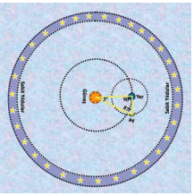
Burada öncelikle şu önermelerin ileri sürülmüştür:
Ay ışığını Güneş’ten alır.
Yer, Ay küresinin merkezinde bulunur.
3. Yarımay zamanında, Ay’ın aydınlık yüzeyi ile
karanlık yüzeyini ayıran düzlemden geçer.
4. Yarımay zamanında, Ay’ın Güneş’e olan
uzaklığı 87 derecedir.
5. Yer’in gölgesi (tutulma döneminde) iki
Ay çapına eşittir.
6. Ay’ın çapı 2 derecedir.
Bu temel önermelere dayanarak Aristarkhos,
öncelikle iki yarımay arasındaki arayı
ölçer ve 30 gün olarak bulur. Buna göre Ay,
30 günde 360o lik, 1 günde ise 12o lik yay kat eder.
Daha sonra ilk dördün ile son dördün arasında geçen süreyi ölçer ve 15,5 gün olarak bulur.
Bu bilgilerden yararlanarak Yer-Güneş uzaklığını, Yer-Ay uzaklığını 19 katı olduğu sonucuna
ulaşır. Bu hesaplama yöntemi çok başarılı olmakla birlikte, verilerin yeterince dakik
olmaması dolayısıyla sonuç gerçek değerden çok farklı çıkmıştır.

Slide 14
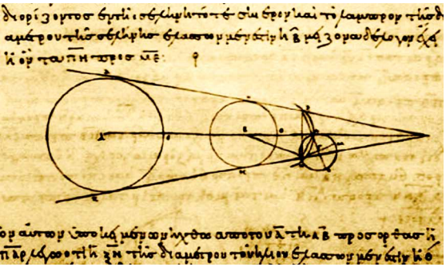

Slide 15
HİPARKHOS VE YILDIZ KATALOGU
Hiparkhos, matematik alanında da çalışmış olmasına karşın astronomi çalışmaları ile ünlüdür.
Dairenin çevresinin 360°, çapının da 20 birim olduğunu kabul etmiştir.
Açıların yaylarla değil kirişlerle ölçülmesinin daha kolay olduğunu tespit etmiş ve bir kirişler cetveli hazırlamıştır.
M.Ö. 129’larda yeni bir yıldız gözlemlemiş ve bu kendisini bir yıldız
katalogu hazırlama fikrine götürmüştür.
700 kadar yıldızın listesini çıkarmış, enlem ve boylamlarını tespit etmiştir.
Hiparkhos, astronomide Ay ve Güneş’in hareketlerini açıklamak için
kurguladığı sistemle tanınır.
Apollonios’un teklif ettiği matematiksel modelleri gözlemler ile birleştirerek Güneş ve Ay’ın hareketlerini matematiksel olarak açıklamayı başaran ilk astronomdur.

Slide 16
ARKHİMEDES VE MEKANİĞİN DOĞUŞU M.Ö. 287-212
Antikçağ’ın ve belki de bütün zamanların en önde gelen matematiksel
fizik çalışmalarını yapan Arkhimedes, aynı zamanda ünlü bir mühendistir.
Mühendisliği konusundaki başarılarıyla ilgili söylencelerde Romalıların onun yapmış olduğu silahlar nedeniyle şehri almakta zorlandıkları ve hatta geliştirdiği dev bir çukur aynayla Roma donanmasını yaktığı bildirilmektedir.
Onun mekanik alanında yapmış olduğu buluşlar arasında bileşik makaralar, sonsuz vidalar, hidrolik vidalar ve yakan aynalar sayılabilir.
Bu teknik buluşlarının dışında kalan bilimsel çalışmalarını iki başlık altında toplamak olanaklıdır: Geometri ve Fizik.
Arkhimedes’in diğer bir başarısı da, yine tarihte “evreka, evreka, evreka”, yani “buldum” ifadesiyle hatırlanan ve sıvıların kaldırma gücüne ilişkin buluşudur.
Modern fizikte sıvıların dengesi olarak anlatılan konu, Arkhimedes’in gündemine Kral İkinci Hieron tarafından sokulmuştur.

Slide 17
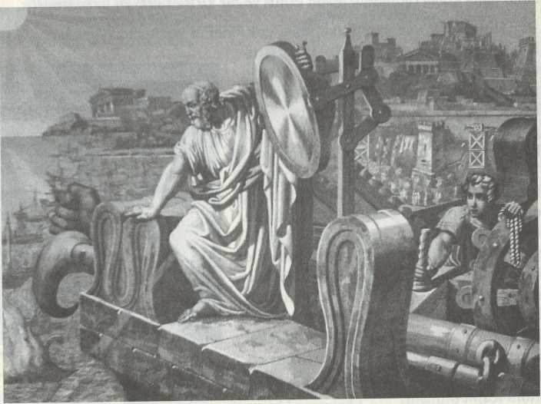

Slide 18
Söylenceye göre Kral, yaptırmış olduğu altın tacın içine kuyumcunun gümüş karıştırdığından kuşkulanınca, emin olmak için Arkhimedes’i çağırtmış ve o da hamamda edindiği deneyiminden yararlanarak hem kralın kuşkusunu gidermiş, hem de ünlü sıvıların dengesi kanununu bulmuştur.
Hamamın havuzunun içindeyken ağırlığının azaldığını hisseden Arkhimedes, bundan “su içerisine daldırılan bir cisim taşırdığı suyun ağırlığı kadar ağırlığından kaybeder” sonucunu çıkarmıştır.
Arkhimedes Kral ikinci Hieron’un sıkıntısını şöyle bir dâhiyane yolla çözmüştür.
Önce tacın ağırlığı kadar gümüş ve altın almış, sonra sırasıyla ağırlıkları eşit olan gümüş, altın ve tacı su dolu bir kaba batırarak taşırdıkları su miktarını belirlemiştir.
Taşan su miktarlarım karşılaştırarak sorunu çözmüş ve Kralın kuşkusunda haklı olduğunu belirlemiştir.
Bu çalışma özgül ağırlık kavramına ilk özgün yaklaşım olması bakımından ayrıca değerlidir.

Slide 19
İSKENDERİYE MEKANİK OKULU
Hava ve atmosferin özellikleri çok eskiden beri insanların ilgisini çekmiş ve yapılan çalışmalar sonucunda ulaşılan kuramsal bilgiler sayesinde olağanüstü araçlar üretilmiştir.
Antikçağ’da, büyük makinelere gereksinim duyulmadığından makine ustalığı gelişmemişti.
Bu nedenle de teknik araştırma ilgisi küçük araçlara ve oyun amaçlı makinelere yönelmişti.
Bu bağlamda mekanik aletler yapma sanatında ilk başarıyı İskenderiye Mekanik Okulu temsilcilerinden İskenderiyeli Ctesibios ve Heron ile Bizanslı Philon göstermiştir.

Slide 20
İSKENDERİYELİ CTESİBİOS
İskenderiye Mekanik Okulu’nun kurucusu olan Ctesibios, M.Ö. III. yüzyılda İskenderiye’de doğmuş Grek asıllı bir fizikçi ve mucittir.
Ctesibios’un önemli icatları arasında basma tulumba, su orgu ve su saati bulunmaktadır.
Basma tulumbalarda üç önemli parçayı, yani silindir, piston ve valfı bir arada kullanmıştır.
Basma tulumbalar daha sonra Philon tarafından geliştirilecektir.
Ctesibios aynı zamanda önceden kullanılmış olan su saatlerini de geliştirmiştir.
Saatte eşit sürelerin saptanması sorununa ilk kez ve gerçek çözüm getiren bilim adamı Ctesibios olmuştur.
Ctesibios, deliği camdan veya altından yapmak suretiyle daralıp genişlemesini engellemiş, su seviyesini sabit tutmayı ise, kaba başka bir musluktan sürekli su akıtmakla sağlamıştır.
Böylece, oldukça güvenilir bir su saati elde etmiştir.

Slide 21
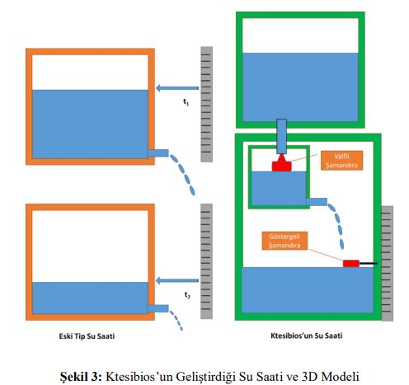

Slide 22
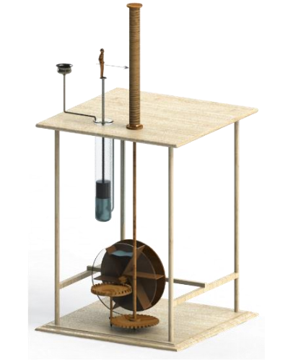

Slide 23
İSKENDERİYELİ HERON
Hava ve boşluk üzerinde çalışan bir diğer önemli bilim adamı da Heron’dur (M.S. I. yüzyıl) hayatına ilişkin bilgiye sahip değiliz.
Çeşitli konuları içeren eserinin en önemli bölümü pnömatiktir.
Philon gibi o da konuya kuramsal bilgi vererek girer.
Hava bir cisimdir, sıkıştırılabilir ve basınç ortadan kalkınca da eski durumuna dönebilir.
Ateşin her şeyi bozduğu ve incelttiğini kabul eder.
Örneğin, su ısıtılırsa hava haline gelir, yani incelir.
Philon gibi Heron da bu prensipler üzerine dayanan pek çok araç geliştirmiştir.
Bunlar sihirli ibrikler, su içen hayvanlar ve öten kuşlardır.
Heron’un denge prensibinden yararlanarak yaptığı çeşitli araçlar da vardır.

Slide 24
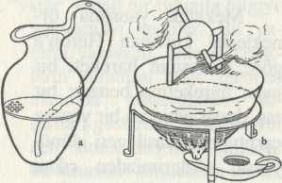
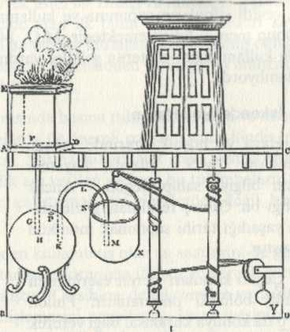

Slide 25
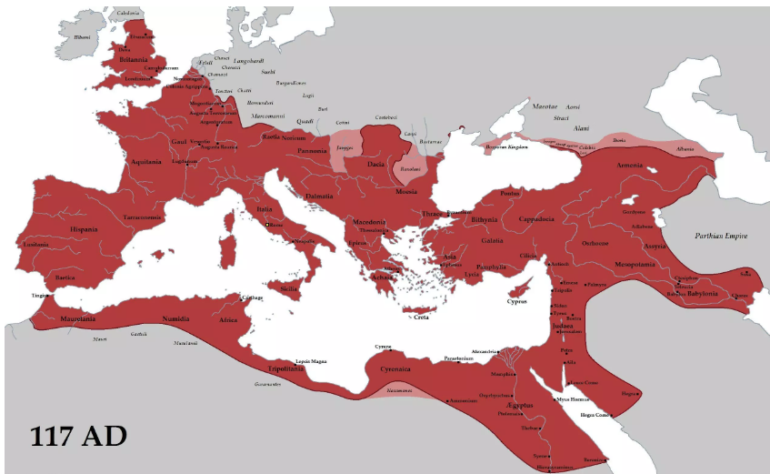
ANTİK ROMA DÜNYASINDA BİLİM

Slide 26
Roma: Krallık, Cumhuriyet ve İmparatorluk Dönemi
İ.Ö VII. Yüzyıl’ın sonlarına doğru Latin ve Sabin unsurların bir araya gelmesinden oluşan Roma şehri önce krallık (İ.Ö. 753 - 509 arası), sonra cumhuriyet (İ.Ö. 509 - 27 arası) ve son olarak da imparatorluk (İ.Ö. 27 - İ.S.476 arası) olarak örgütlenmiştir.
İtalya'da eskitaş çağından beri yaşayan insan toplulukları vardı.
İ.Ö. 1200 yıllarında gelen kabileler İtaliklerdir.
İtaliklerin yerli halkla karışmalarından "Latinler" (ovalılar) denen halk doğmuş.
İtalya'ya Anadolu'dan gelen Etrüskler ise, İtalya'da tarımcı köy toplulukları halinde yaşayan Latinler üzerinde egemenlik kurmuştur.
Bu olaydan yüz yıl kadar sonra bazı Latin köyleri birer kent durumuna gelmişlerdir.

Slide 27
ROMA DÖNEMİNDE BİLİM
Uzun süre Grek bilim anlayışına bağlı olarak seçkin bilimsel araştırmaların yapıldığı İskenderiye, M.Ö. 30 yılında Romalıların eline geçti.
Bu tarihten itibaren dünyanın yükselen gücü haline gelen Romalılar bir süre sonra yeryüzüne egemen oldular.
Böylece Romalıların dönemi başladı.
Dilleri Latince olan Romalılar, başta İskenderiye olmak üzere yayıldıkları topraklarda karşılaştıkları Grek bilim ve kültür ürünlerini elde etmek için Grekçe öğrendiler.
Ancak hem Latinceyi hem de Grekçeyi kullanmaya devam ettiler.
Romalılar Grek zihniyetini yakından tanımış olmalarına karşın, onlardan
farklı bir doğa ve evren algısını benimseyerek, “yarar” esaslı bir tutumla bilgiye yaklaşmayı seçtiler.
Bu yararcı yaklaşım, onların Greklerin kuramsal bilgi (theoria) alanında gösterdikleri başarıları gösterememelerine yol açtı.
Buna karşılık Romalılar, teknik ve teknolojik (praxis) alanlarda başarı gösterdiler ve özellikle mimarlık ve mühendislik alanlarında inanılmaz derecede ilerlediler.

Slide 28
Mimarlar içerisinde en önemlisi Vitrivius’tur (M.Ö. I. yüzyıl). Mimarlık Üzerine adlı eseri, mimarlık ve mühendislik alanında yazılmış ilk önemli eserdir.
Bu eserinde öncelikle mimarlığın ilkelerinden bahseden Vitrivius, mimarlık tarihi, mimarlık malzemeleri, çeşitli binaların inşası (tapınak, evler, tiyatro, hamam vs), saatler, çeşitli mekanik araçlar gibi konuları ele almıştır.
Ayrıca onun için binaların iç dekorasyonu da dışı kadar önemlidir.
Ses yayılımı üzerinde de duran Vitrivius, sesi yükseltmek ve akustiği arttırmak amacıyla tiyatrolarda vazolar kullanmıştır.
Roma Dönem’inde okuyucuların bilgi gereksinimini karşılamak amacıyla ansiklopedi derlemeleri de yazılmıştır.
Bu eserler, konulara ya da bilimlere göre tasnif edilen geniş hacimli derlemelerdir.
Varro’nun (M.Ö. 116- 27) Disiplin adlı eseri bunlar arasında en tanınmış olanıdır.
Disiplin dokuz bölümden oluşuyordu: Gramer, diyalektik, retorik, geometri, aritmetik, astronomi, müzik, tıp ve mimarlık.

Slide 29
STRABON (M.Ö. 64-M.S. 24)
Roma döneminde, Menelaos ve Pappus gibi matematikçilerin yanı sıra Strabon gibi coğrafya alanında çalışmış bilginler de yaşamıştır.
Strabon, Amasya’da varlıklı bir ailenin çocuğu olarak dünyaya gelmiş ve yine burada ölmüştür.
İyi bir eğitim almış ve çok seyahat etmiştir.
Gezdiği yerleri on yedi ciltlik Coğrafya adlı eserinde tanıtmıştır.
Strabon’a göre coğrafya, yeryüzündeki yerler hakkında verilen fiziki ve tarihi bilgilerdir.
Matematiksel coğrafyaya önem vermemiş, betimsel coğrafya alanında çalışmayı yeğlemiştir.
Strabon’un Coğrafya'sı ansiklopedik niteliktedir.
Asya, Avrupa ve Afrika kıtalarında yer alan çeşitli ülkelere ilişkin bilgilerin yanı sıra önemli yapılar ve kişilerden de bahsetmiştir.
Dünya üzerinde tek bir okyanusun olduğunu ve sürekli Batı’ya doğru gidildiğinde Hindistan’a ulaşılabileceği fikrini de ilk kez onda bulmaktayız.

Slide 30
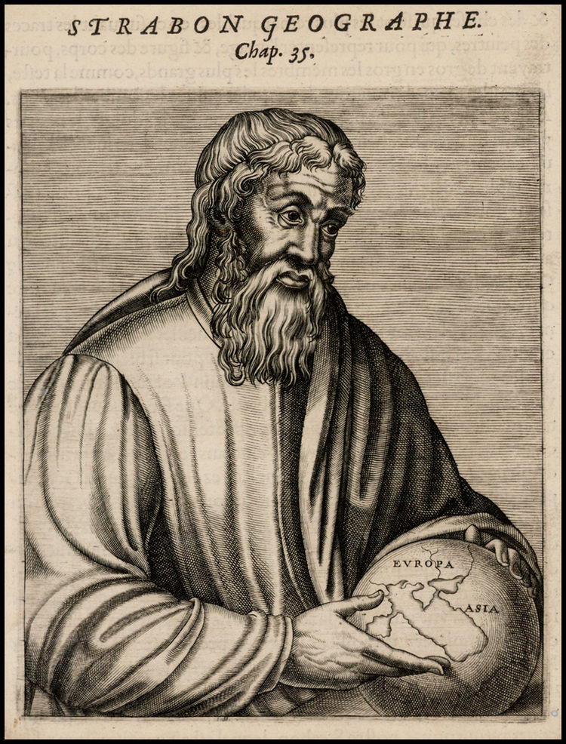

Slide 31
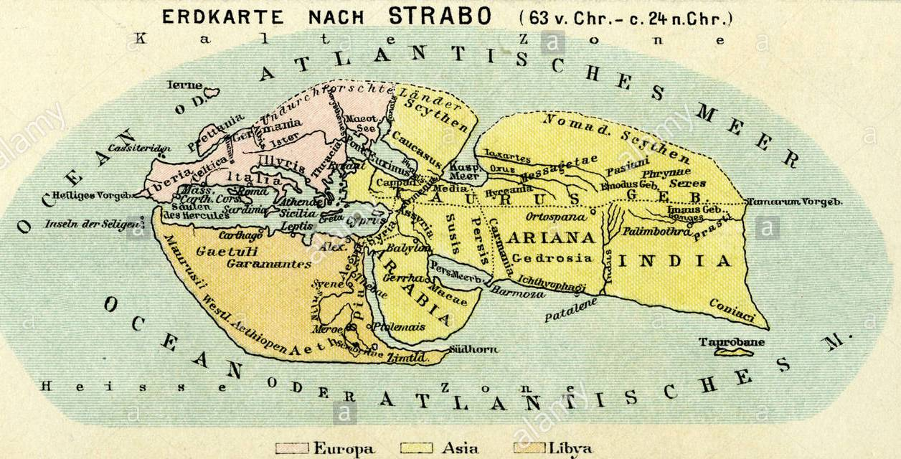

Slide 32
PTOLEMAİOS (BATLAMYUS) M.S. 100-165
Roma Dönemi’nin en ünlü bilim adamı Ptolemaios’tur.
Matematik, astronomi, coğrafya ve optik alanında yaptığı çalışmalarda önemli katkılar yapmıştır.
Astronomiye ilişkin kaleme aldığı Almagest adlı eserinde astronomide kullanılmak üzere kirişler cetveli hazırlamıştır.
Bu cetveli hazırlarken Ptolemaios Teoremi adı verilen kendi bulduğu teoremi kullanmıştır.
Ptolemaios, zamanına kadar ulaşan astronomi bilgilerinin sentezini yapmıştır.
Dolayısıyla aynı zamanda günümüzde sahte-bilim olarak kabul edilen astrolojiyle de ilgilenmiş ve bu alanda bir kitap kaleme almıştır.
Tetrabiblos adlı bu kitap da Ptolemaios’un bilimsel eserleri kadar
ünlüdür, hatta ünü Almagest’i de geçmiştir.
O, bu yeni kitabın daha az somut ve daha çok tahminî olan, ama incelenmeye değen meselelerle ilgili olduğunu belirtir.

Slide 33
Ptolemaios, coğrafya araştırmalarına da öncülük etmiş ve Coğrafya adlı yapıtıyla matematiksel coğrafya alanını kurmuştur.
Neredeyse on dört yüzyıl boyunca Almagest astronominin standart kitabı iken, Coğrafya da coğrafya biliminin standart kitabı olmuş, Kristof Kolomb‘a kadar bütün coğrafyacılar tarafından bir başvuru kitabı olarak kullanılmıştır.
Bugünkü kullanıma büyük ölçüde benzeyen enlem ve boylamlardan,
yani bir başlangıç dairesine enlemsel ve boylamsal uzaklıklardan söz eden ilk bilgin Ptolemaios’tur.
Ptolemaios harita yapımını yeniden tartışır ve haritaların nasıl kullanılacağına ilişkin bilgiler verir.
Böylece Ptolemaios, coğrafya bilimini matematiksel hale getirmiş, yani matematiksel coğrafyanın oluşmasını sağlamıştır.
Özellikle de konik izdüşüm yöntemi üzerinde çalışmış ve harita yapımını bilimsel temellere oturtmuştur.

Slide 34
Ptolemaios'un coğrafya anlayışı yeteri kadar geniş değildir.
Ptolemaios’a göre coğrafya bilimi, belirli yerlerin enlem ve boylamı ile ilgili hesap yapmaktır.
O, iklim, doğal ürünler ve fiziki coğrafyaya giren konularla hiç ilgilenmemiştir.
Başlangıç meridyenini sağlam bir şekilde belirleyemediği için, vermiş olduğu koordinatlar hatalıdır.
Ayrıca, Yer’in büyüklüğü hakkındaki tahmini de doğru değildir.
Ancak Kristof Kolomb bu yanlış tahminden cesaret alarak, Batı’ya doğru gitmiş ve Amerika’ya ulaşmıştır.

Slide 35
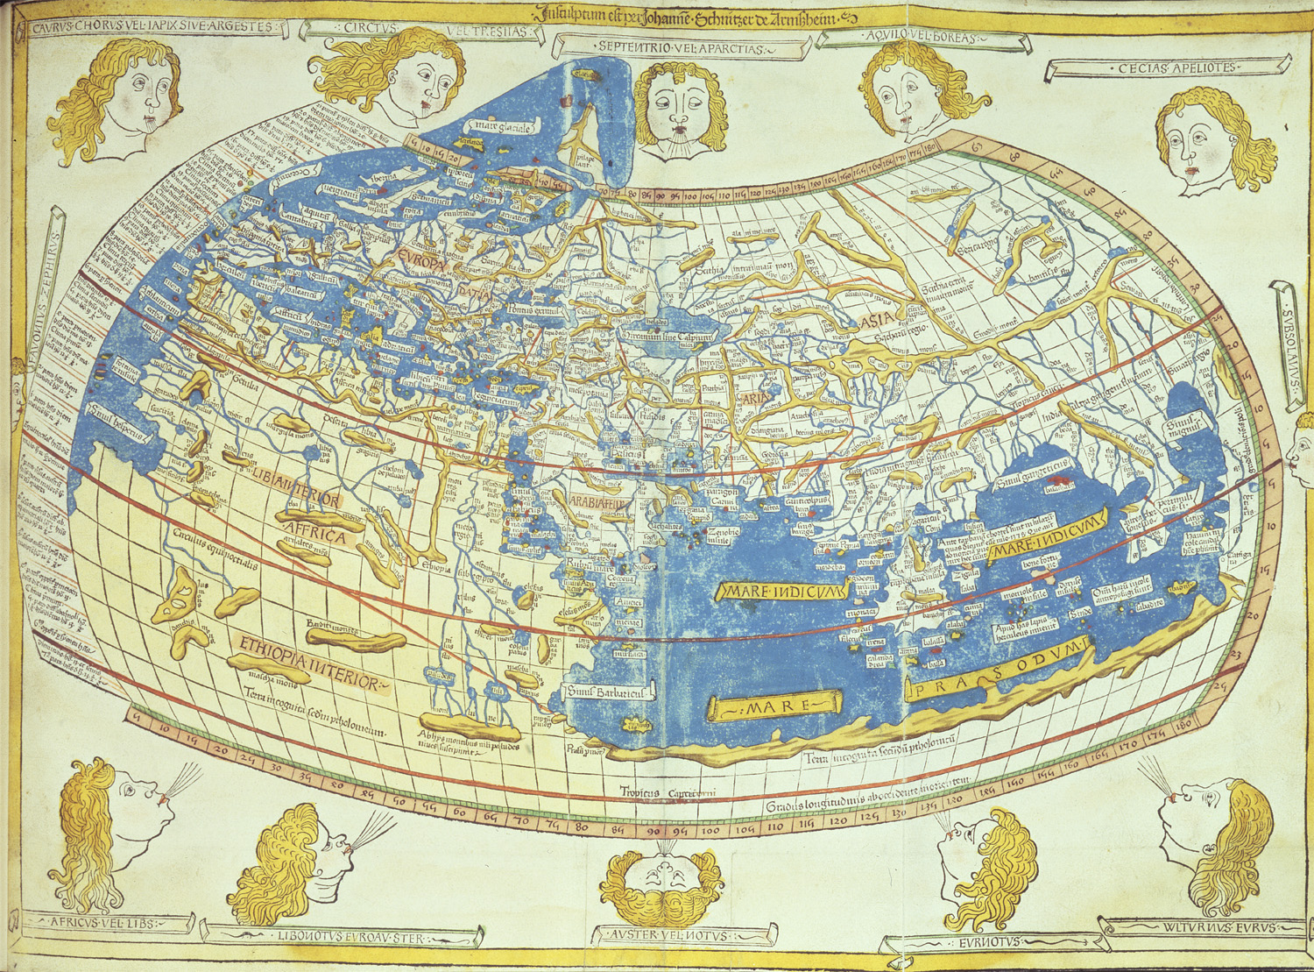

Slide 36
GALENOS (129-200?)
Roma Dönemi’nin önemli bilimsel şahsiyetlerinden birisi de Galenos’tur.
Anatomi ve fizyoloji alanında yaptığı çalışmalarla Avrupa’da 16. yüzyıla kadar tıpta otorite olarak kabul edilmiştir.
Bergama’da doğan Galenos, İskenderiye’de eğitim görmüş, zamanına kadar ulaşan anatomi ve fizyoloji çalışmalarını derlemiştir.
Kendi çalışmalarıyla bu bilgileri geliştiren Galenos, çalışmalarını hayvanlar, özellikle de maymunlar ve domuzlar üzerinde yürütmüştür.
Bu yüzden de örneğin karaciğeri beş loplu olarak vermesi gibi, hatalı açıklamalar yapmak zorunda kalmıştır.
Galenos’un en önemli çalışması küçük kan dolaşımına ilişkindir.
Küçük kan dolaşımını bulan Galenos’tur.
Ona göre kan, karaciğerden toplardamarlarla (venler) bütün vücuda yayılmaktadır.
Bu damarlardan biri ise kalbin sağ karıncığına gelmekte, buradan kalpte
bulunan bir delikle sol karıncığa geçtikten sonra, havayla birleşerek hayati
ruhu oluşturmaktadır.

Slide 37
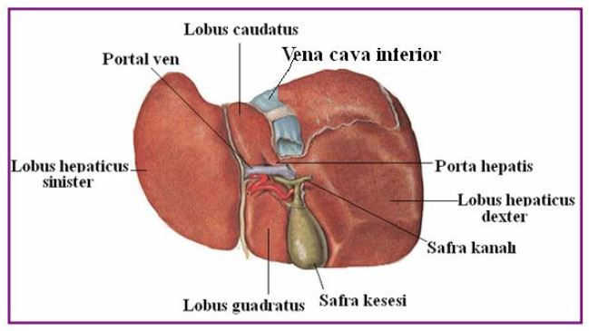

Slide 38
Oluşan hayati ruh atardamarlarla (arterler) vücuda yayılmakta, bu atardamarlardan birisi ise beyine gitmekte ve orada hayvani
ruhu oluşturmaktadır.
Oluşan hayvani ruh ise sinirlerle vücuda yayılmaktadır.
Onun anlatımı hatalıdır ve bu hata da on üçüncü yüzyılda İbn Nefis
tarafından düzeltilmiştir.
İbn Nefis, yaptığı araştırmalar sonucunda kalpte bir deliğin olmadığını kanıtlamıştır.
Galen de o dönemde hastalıklara ilişkin genel kabul gören görüşü benimsemişti.
Varlıklar dört unsurdan meydana gelmişti, dört de sıvı vardı.
Hastalık bu unsurların ve sıvıların dengesizliğinden kaynaklanıyordu.
Tedavi de buna yönelik olmalıydı.

